Slide 1
Fra kode til forståelse –
SOLO-taksonomien i en AI-tid
Af Henrik Sterner
Lektor i datalogi (informatik/programmering), matematik og psykologi
henriksterner.github.io / hst@nextkbh.dk
FIP 2026

Slide 2
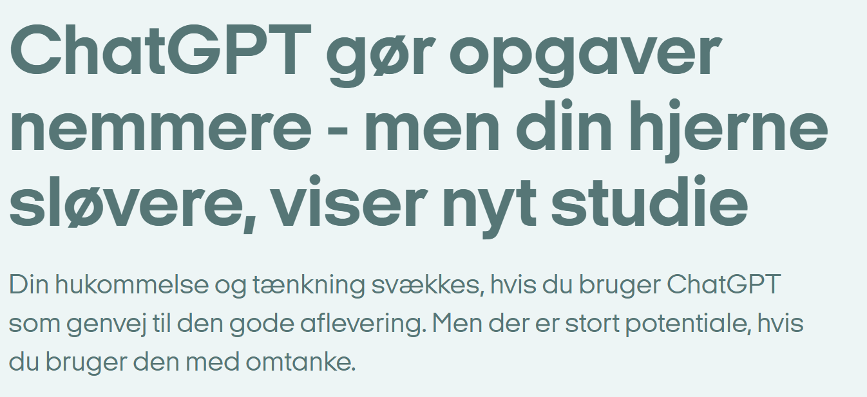
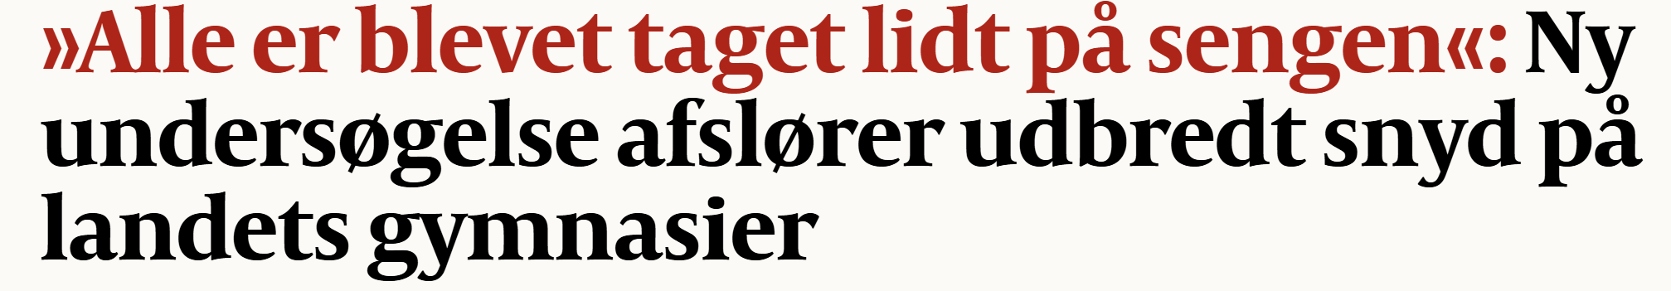
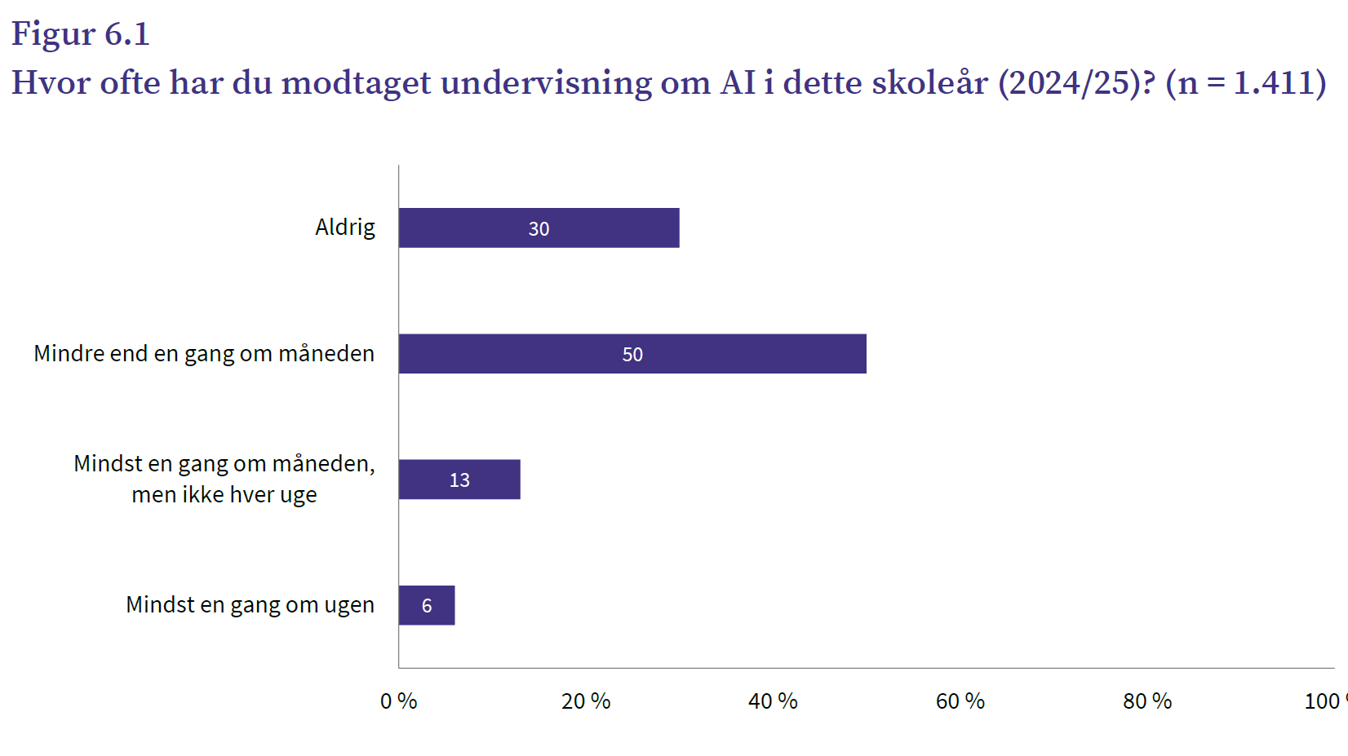
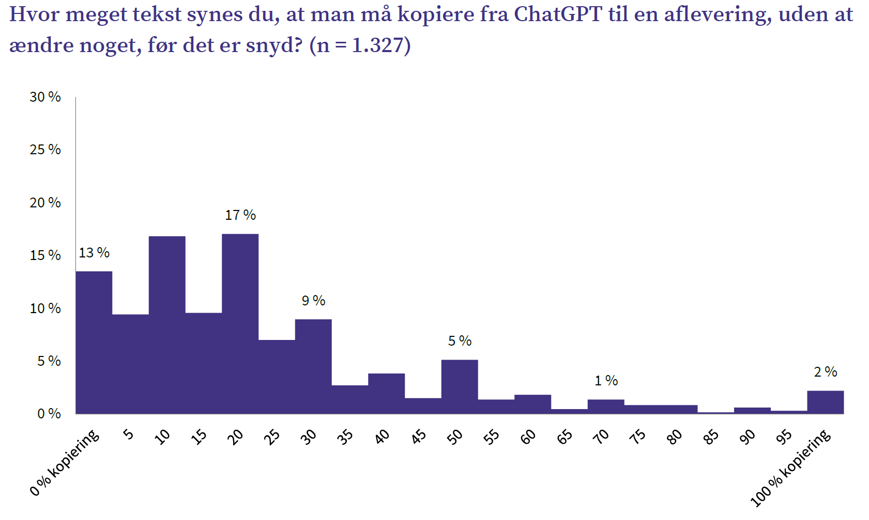
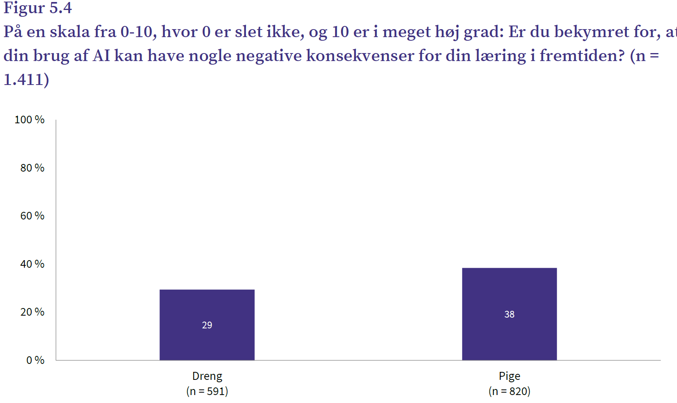
Gennemsnittet på tværs af alle elevernes besvarelser er 23 %: Altså mener eleverne i gennemsnit, at man må kopiere knap en fjerdedel af en aflevering fra et AI-genereret udkast,

Slide 3
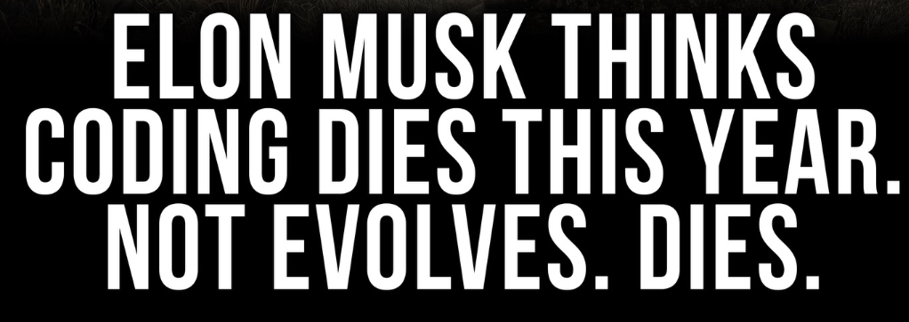
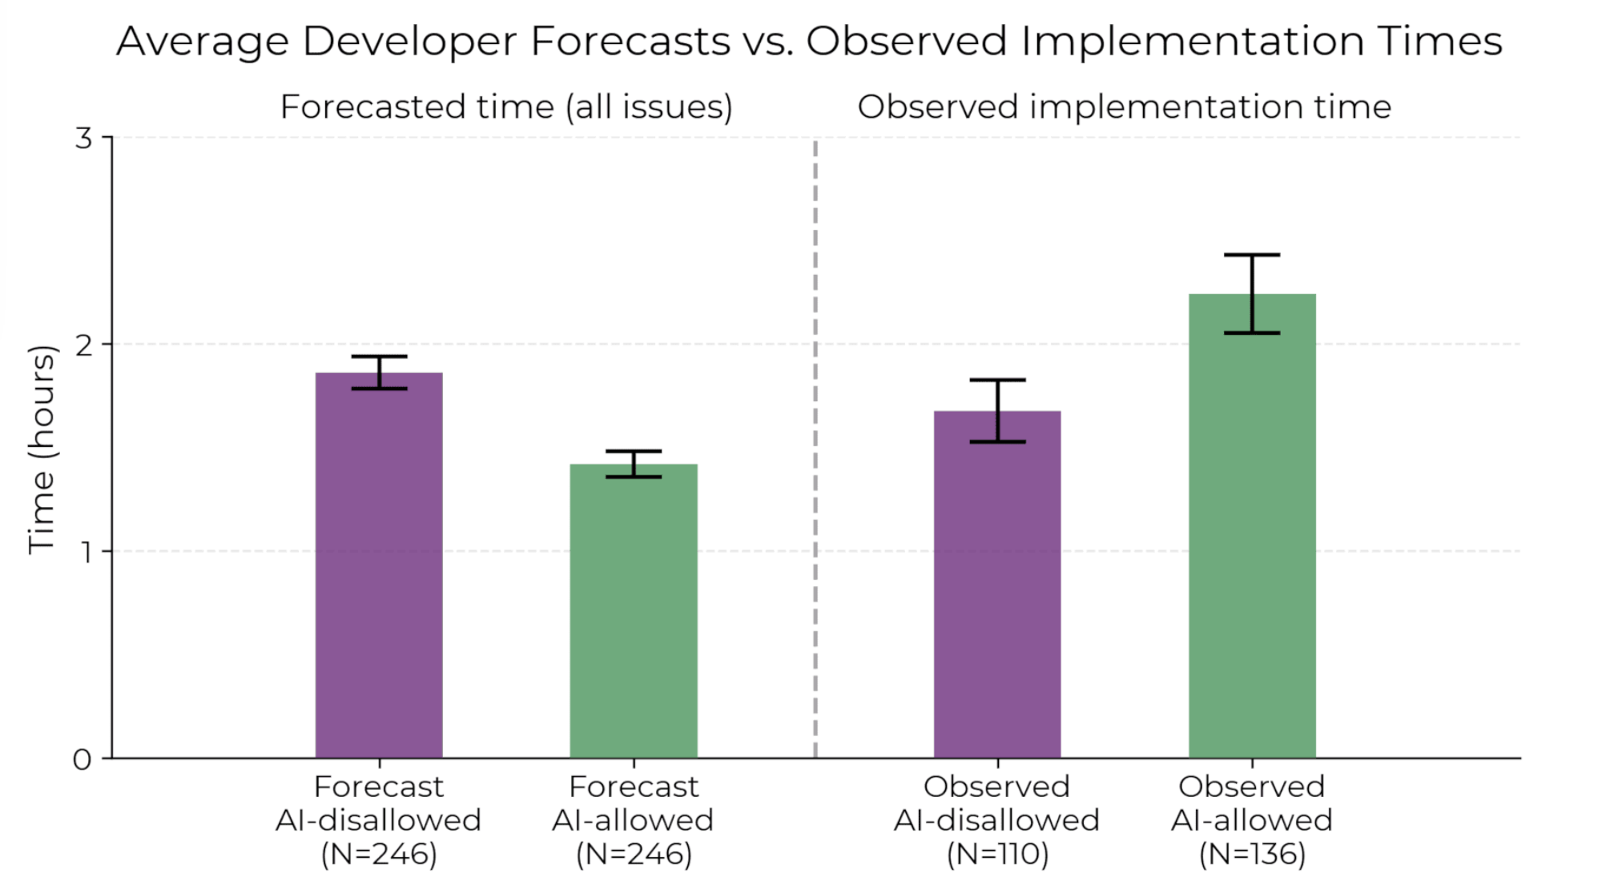
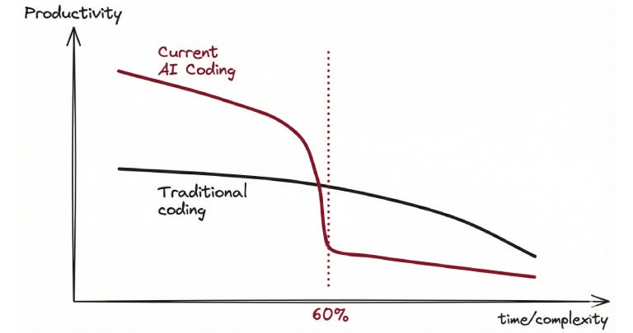
When developers are allowed to use AI tools, they take 19% longer to complete issues—a significant slowdown that goes against developer beliefs and expert forecasts. This gap between perception and reality is striking: developers expected AI to speed them up by 24%, and even after experiencing the slowdown, they still believed AI had sped them up by 20%.
Notes:
https://metr.org/blog/2025-07-10-early-2025-ai-experienced-os-dev-study/

Slide 4
Metastudier: Den sorte boks i elevens kode
Vi bedømmer kode, vi ikke længere ved, om eleverne forstår: Korrekte løsninger kan være resultatet af dyb faglighed – eller et godt prompt.
Nogle (stærke) elever lærer mere end nogensinde – andre lærer næsten ingenting: AI forstærker forskelle: de stærke bliver stærkere, de usikre bliver afhængige.
Selvbedrag bliver en reel og systemisk risiko: Elever kan opleve, at de forstår, fordi koden virker – uden at kunne forklare, ændre eller genbruge koden. Illussion af kompetence og faglig forståelse
Forbud er IKKE vejen frem – tydelig didaktisk styring er.
Notes:
Kilde:
A Review of Generative AI in Computer Science Education: Challenges and Opportunities in Accuracy, Authenticity, and Assessment

Slide 5
Forskningen peger på at vi skal…
Skabe tydelige læringsmarkører
Italesætte, dokumentere og reflektere over brugen af AI – ikke toleres passivt
Opgaver skal redesignes og gentænkes (eks. Prompt først – Præcision bagefter)
Flyt fokus fra hvad der er produceret til hvad eleven kan forklare.
Forholde sig kritisk til hvad AI kan og ikke kan…
Regulering og stilladsering er vigtigere end nogensinde før…

Slide 6
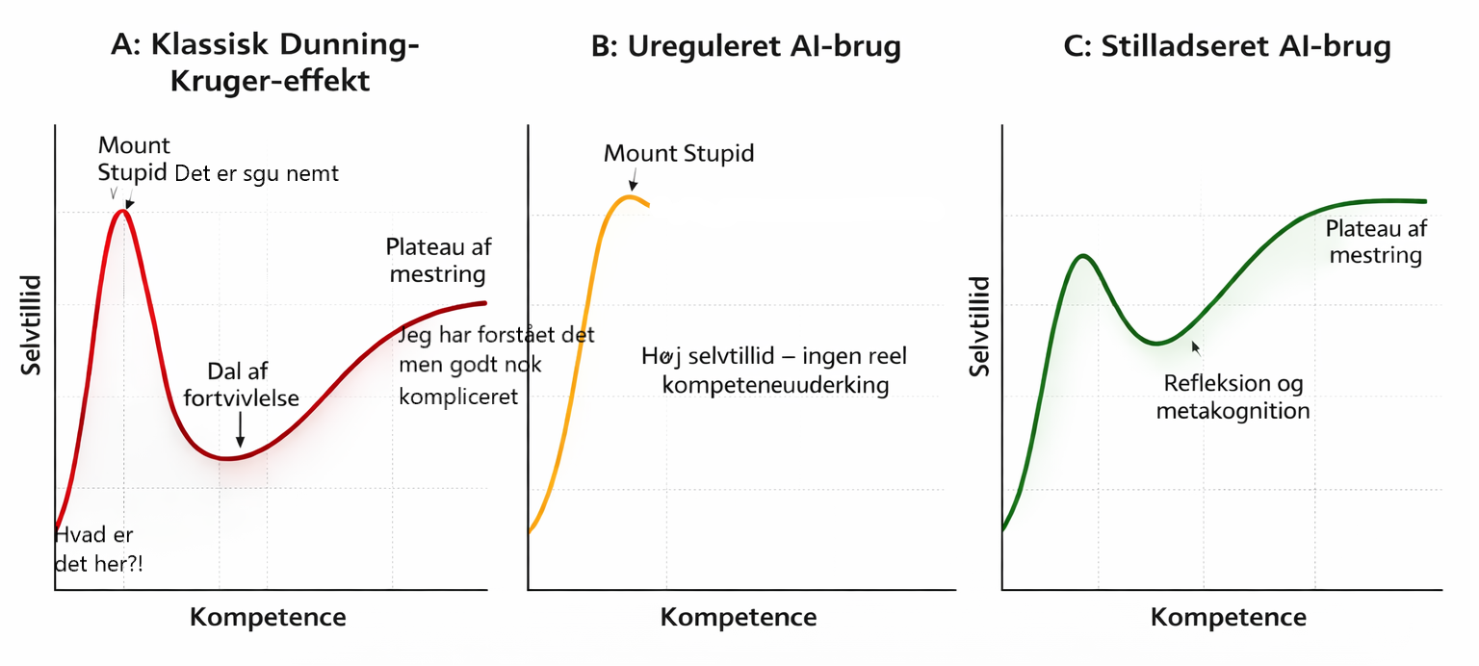
Dunning-Kruger effekt: Personer med lav kompetence overvurderer ofte deres evner, fordi de mangler den indsigt, der skal til for at vurdere deres egen kunnen.
Notes:
Create a clean, academic-style infographic with three side-by-side line graphs on a white background.
The design must be minimal, professional, and suitable for an educational research presentation.
Use black axes, consistent scale across all three graphs, and smooth colored curves.
No decorative icons, no illustrations, no gradients, no 3D effects.
All graphs must have:
X-axis labeled: “Kompetence”
Y-axis labeled: “Selvtillid”
Identical axis scale for comparison
Clean sans-serif typography
Graph 1
Title: “A: Klassisk Dunning-Kruger-effekt”
Draw the traditional Dunning-Kruger curve:
Rapid rise in self-confidence at low competence
Peak labeled “Mount Stupid”
Sharp drop labeled “Dal af fortvivlelse”
Gradual rise toward “Plateau af mestring”
Use a red curve.
Graph 2
Title: “B: Ureguleret AI-brug”
Draw a curve where:
Self-confidence rises rapidly like in Dunning-Kruger
It reaches a peak labeled “Mount Stupid”
After the peak, the line becomes completely horizontal
No drop into a valley
No further increase in competence
The curve remains flat at high self-confidence
Competence does not meaningfully increase
The visual effect must clearly show stagnation in competence development.
Use an orange curve.
Add small text near the flat section:
“Høj selvtillid – ingen reel kompetenceudvikling”
Graph 3
Title: “C: Stilladseret AI-brug”
Draw a modified Dunning-Kruger curve:
Initial rise in confidence
A smaller, less dramatic drop
Then steady upward progression
The curve gradually stabilizes into mastery
Use a green curve
Add small label near the upward slope:
“Refleksion og metakognition”
The purpose is to clearly compare:
Natural learning progression
Stagnation due to unregulated AI use
Guided progression with scaffolding
The infographic must clearly emphasize that Graph B shows no further competence growth after the initial peak.

Slide 7
Målet med oplægget er at bidrage til en mere kvalificeret samtale med elever og med hinanden
Pege på didaktiske greb i kobling til SOLO, der synliggør forståelse
Skabe et fælles sprog om læringsdybde
Gøre forskellen mellem produkt og forståelse tydelig og mindske fortolkningsrummet

Slide 8
Læreplanen er åben for fortolkning
“Bedømmelsen er en helhedsvurdering af eksaminandens mundtlige præstation og i hvilken grad den opfylder de faglige mål”
F.eks.
forklaring af funktion, redegørelse for arkitektur
svar på uddybende spørgsmål
refleksion over proces
brug af fagbegreber
evne til at improvisere og overføre viden
Men læreplanen siger ikke nødvendigvis:
hvad der vejer tungest
hvornår noget er “tilstrækkeligt”
hvordan dyb forståelse konkret viser sig mundtligt

Slide 9
Helhedsbedømmelse
Der gives ikke point for enkeltdele
Ingen enkeltfaktor (kode, forklaring, proces, begreber) er i sig selv afgørende
Eksaminator og censor skal samle indtryk på tværs
Det giver fleksibilitet – men også fortolkningsrum.
Vurdering kan blive usikker
Samme løsning kan opfattes forskelligt af forskellige eksaminatorer, fordi det er uklart, hvad der viser elevens forståelse.

Slide 10
Fleksible mål bliver sværere at operationalisere
Faglige mål som:
“redegøre for arkitektur”
“arbejde systematisk”
“demonstrere viden om metoder”
er bevidst åbne.
Men med generativ AI opstår spørgsmålet:
Hvad tæller som redegørelse?
Hvornår er systematik elevens egen?
Hvornår viser eleven metodeforståelse – og hvornår gengiver de AI?

Slide 11
Hvorfor en fleksibel læreplan både er en styrke og et problem?
Det er en styrke fordi:
Prøven kan tage højde for elevens samlede faglighed
Den ikke reduceres til mekanisk afkrydsning
Der er plads til fagligt skøn
Det er et problem fordi:
Skønnet ikke altid er ensartet
Elever kan opleve uforudsigelighed
AI gør det sværere at aflæse, hvad der faktisk viser forståelse

Slide 12
Hvorfor kan en fleksibel læreplan blive et problem i AI-tider?
Fleksibilitet forudsætter, at produkt afspejler forståelse
Læreplanen er skrevet til en tid (2017) hvor man i højere grad og med rimelighed kunne antage:
Hvis eleven kan forklare og vise en løsning, har eleven også forstået den.
Med generativ AI er denne antagelse brudt:
Elever kan forklare plausibelt uden dyb forståelse
Elever kan fremvise velstrukturerede løsninger uden selv at have designet dem

Slide 13
I en generativ AI-tid…
Forklaringer kan være sprogligt stærke uden at være kognitivt dybe
Refleksion kan være generisk, men lyde overbevisende
Procesbeskrivelser og synopser kan være reproducerede frem for erfarede

Slide 14
Men er AI ikke bare avanceret google?
Google:
Elever fandt kode-eksempler
Selv udvælge, tilpasse og sammensætte
Misforståelser opstod tydeligt
Eleven behøver i højere grad selv skabe sammenhæng
AI:
Lever fulde løsninger
Konsistent struktur
Plausible forklaringer
Eleven behøver i mindre grad selv skabe sammenhæng
AI reducerer den kognitive funktion, som tidligere afslørede manglende forståelse

Slide 15
Men er AI ikke bare en avanceret stackoverflow?
Google krævede oversættelse:
Elever skulle forstå fremmed kode
Oversætte til eget problem
Forklare med egne ord
Svag forståelse blev hurtigere synlig
AI forklarer:
På dansk
I elevens kontekst
Med samme begreber som i undervisningen
Eleven kan gengive forståelse uden nødvendigvis at have konstrueret den.

Slide 16
Google var passiv – AI er dialogisk
Før:
Google svarede ikke på opfølgende spørgsmål
Eleven måtte selv formulere næste skridt
Nu:
AI foreslår forbedringer
AI retter fejl
AI forklarer igen
AI justerer niveauet
AI kan fungere som en “stilladsbygger”, også når eleven ikke selv kan stille de rigtige spørgsmål.

Slide 17
Google afslørede svagheder – AI kan skjule dem
Før:
Manglende forståelse viste sig som:
  inkonsistent kode
  fejl i tilpasning
  svage forklaringer
Nu:
AI kan:
  udfylde hullerne
  rette inkonsistenser
  levere overbevisende forklaringer
Det bliver sværere at se, hvor elevens forståelse stopper.

Slide 18
AI forstærker forskelle – fleksibilitet gør dem usynlige
AI:
hjælper stærke elever med at tænke hurtigere og bredere
hjælper usikre elever med at skjule manglende forståelse
En fleksibel læreplan uden tydelige læringsmarkører:
kan ikke skelne klart mellem disse to situationer
risikerer at belønne overflade frem for dybde

Slide 19
Vi mangler et fælles sprog for faglighed og vurdering for at reducere fortolkningsrummet
Når kriterierne er åbne, bliver det læreren der:
fortolker, hvad der viser forståelse
afgør, hvor AI-brug er legitim
vægter produkt, proces og refleksion
I AI-tider betyder det:
større variation i vurdering
mindre forudsigelighed for elever
øget pres på lærere og censorer
Samme løsning kan opfattes forskelligt, fordi det er uklart, hvad der viser elevens forståelse.

Slide 20
Hvad vi har brug for
Et fælles sprog for faglighed, der kan bruges:
i undervisningen
i feedback
i den mundtlige prøve
Et sprog, der:
ikke forbyder AI
ikke fjerner helhedsvurderingen
men gør forståelse mere synlig

Slide 21
SOLO-taksonomien – et fælles sprog for faglighed
Hvad er SOLO?
En taksonomi for læringsdybde
Beskriver hvordan forståelse viser sig, ikke hvor meget der er produceret
Udviklet til at understøtte helhedsvurdering, ikke erstatte den
“SOLO hjælper os med at skelne mellem at kunne gengive en løsning og at kunne forklare og begrunde den.”

Slide 22
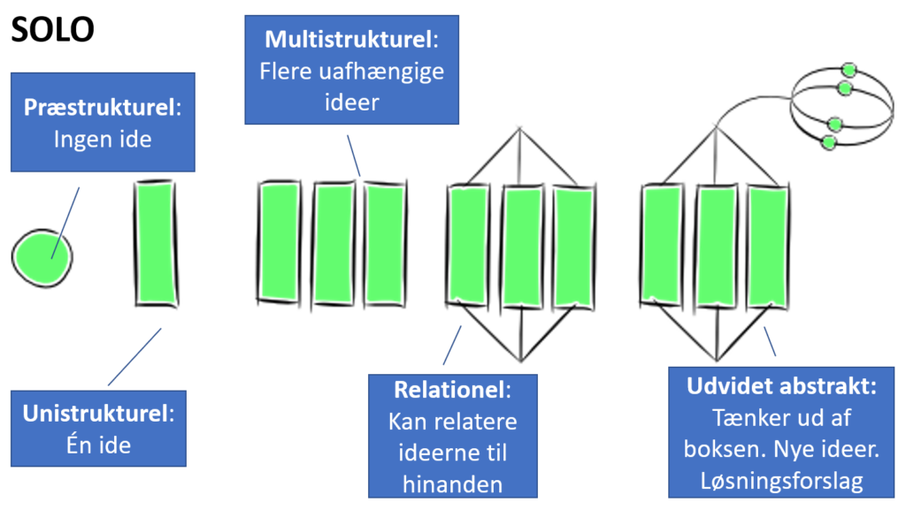

Slide 23
På de næste slides følger gennemgang af de 5 niveauer. For hvert niveau angives:
Kendetegn ved præsentation, typisk brug af AI og typiske elevudsagn
En slide med verber der beskriver observerbar adfærd der høres i mundtlig prøve
  Til at skelne mellem handlinger og produkter
  De kan måske bruges i feedback til eleven
  Reducerer fortolkning og øger fællessprog
  Understøtter en helhedsvurdering

Slide 24
Præstrukturel – AI overtager elevens tænkning
Præstation
Eleven kan vise fungerende kode
Forklaringer er uklare, usammenhængende eller selvmodsigende
Kan ikke forklare, hvorfor koden virker
Ændringer i koden fører hurtigt til nye fejl
Typisk i en AI-tid
Eleven har brugt AI til hele løsningen
Oplever selv at “have forstået”, fordi koden kører
Har svært ved eller kan ikke forklare med egne ord
Hvad man hører mundtligt
“Det var sådan, jeg fik det til at virke”
”Jeg fik AI til at lave det og så virkede det”

Slide 25
Præstrukturel – AI overtager elevens tænkning
Eleven:
kopierer AI-genereret kode direkte
indsætter løsninger uden ændringer
accepterer AI-forslag ukritisk
gentager prompts, indtil noget virker
forveksler fungerende kode med forståelse (selvbedrag!)

Slide 26
Unistrukturel – AI bruges til enkeltdele
Kendetegn
Eleven kan forklare én del ad gangen
Kan forklare, hvad en funktion gør – men ikke helheden
Ser koden som separate dele, ikke som et system
Typisk i en AI-tid
AI bruges til at forklare enkeltbegreber
Eleven kan gengive AI’s forklaring, men ikke overføre den
Forståelsen er lokal, ikke sammenhængende
Hvad man hører mundtligt
“Denne funktion gør X”
“Her bruger jeg en liste”

Slide 27
Unistrukturel – AI bruges til enkeltdele
Eleven:
spørger AI om ét begreb eller én fejl
får forklaret en enkelt kodebid (opslagsværk)
gengiver AI’s forklaring
retter kode ud fra konkrete AI-instruktioner
bruger AI reaktivt, når der opstår problemer

Slide 28
Multistrukturel - AI giver overblik – men forståelsen er fragmenteret
Kendetegn i programmering
Flere relevante elementer anvendes korrekt
Eleven kan forklare mange dele af løsningen
Mangler at forklare sammenhængen mellem delene
Typisk i en AI-tid
AI bruges bredt: kode, debugging, forklaring
Koden er veldesignet – ofte bedre end elevens forklaring
Risiko for selvbedrag: “Jeg kan forklare det hele – hver for sig”
Hvad man hører mundtligt
“Først sker det her, så det her, og så det her”

Slide 29
Multistrukturel - AI giver overblik
Eleven:
anvender AI til mange dele af arbejdet
samler kode, forklaringer og forslag fra AI
kombinerer egne og AI-genererede løsninger
forklarer flere dele hver for sig
følger AI’s struktur uden at udfordre den

Slide 30
Relationel – AI som sparringspartner
Kendetegn i programmering
Eleven kan forklare, hvordan delene hænger sammen
Kan begrunde designvalg og arkitektur
Kan forklare konsekvenser af ændringer i koden
Typisk i en AI-tid
AI bruges kritisk: til at afprøve ideer og alternativer
Eleven kan forklare, hvorfor AI-forslag blev brugt eller fravalgt
Forståelsen er elevens – ikke AI’ens
Hvad man hører mundtligt
“Jeg valgte denne struktur, fordi…”
“Hvis man ændrer her, påvirker det…”

Slide 31
Relationel – AI som sparringspartner
Eleven:
vurderer AI’s forslag kritisk
begrunder valg og fravalg af AI-løsninger
sammenligner alternative forslag
tilpasser AI-output til eget design
forklarer konsekvenser af AI-baserede valg

Slide 32
Udvidet Abstrakt – AI understøtter generalisering og refleksion
Kendetegn i programmering
Eleven kan overføre sin forståelse til nye problemer
Kan diskutere alternative løsninger og abstrahere
Reflekterer over metode, begrænsninger og valg
Typisk i en AI-tid
AI bruges strategisk og reflekteret
Eleven kan forklare, hvornår AI hjælper – og hvornår den ikke gør
Kan generalisere til andre programmeringssprog eller problemtyper
Hvad man hører mundtligt
“Den samme tilgang kan bruges til…”
“En anden løsning kunne være…”

Slide 33
Udvidet Abstrakt – AI understøtter generalisering og refleksion
Eleven:
reflekterer over AI’s rolle i egen læring
generaliserer AI-strategier til nye problemer
designer egne prompts og arbejdsgange
forklarer begrænsninger og styrker ved AI
overfører AI-brug til nye kontekster og faglige domæner

Slide 34
Opsummering
SOLO-niveau | Forståelse | Typisk AI-brug | Synligt produkt (kode) | Hvad der ikke kan aflæses direkte
🔴 Præstrukturel | Eleven forstår ikke helheden og kan ikke forklare, hvorfor koden virker. Små ændringer fører hurtigt til fejl. | AI laver i praksis hele løsningen, og forslag accepteres ukritisk. | Ofte fungerende, men skrøbelig kode. | Manglende forståelse, selvstændighed og overblik.
🟡 Unistrukturel | Eleven kan forklare enkelte dele eller begreber, men ikke sammenhængen mellem dem. | AI bruges som opslagsværk og til konkrete rettelser. | Fungerende kode med lokale rettelser. | Manglende systemforståelse og begrundelser.
🟠 Multistrukturel | Eleven kan forklare mange dele af løsningen, men ikke hvordan de hænger sammen som et system. | AI strukturerer kode og forklaringer bredt. | Velfungerende og ofte pæn kode. | Hvorfor løsningen er opbygget, som den er.
🔵 Relationel | Eleven forstår sammenhæng, arkitektur og konsekvenser af ændringer i koden. | AI bruges kritisk som sparringspartner. | Mere robust, konsistent og gennemtænkt kode. | Designrationale og elevens egne faglige valg.
🟢 Udvidet abstrakt | Eleven kan generalisere, abstrahere og overføre forståelsen til nye problemstillinger. | AI bruges strategisk og reflekteret. | Meget robust, fleksibel og genbrugelig kode. | Evnen til at generalisere og reflektere på tværs af opgaver.

Slide 35
Forslag til didaktiske greb baseret på SOLO
Herunder følger nogle forslag til bevidste handlinger og valg vi kan bruge for at fremme læring
Udover de nævnte har jeg lavet et dokument med eksempler på en lang række forskellige opgavetyper som illustrerer hvordan de forskellige niveauer kan trænes

Slide 36
Greb 0 : Italesæt løbende hvornår/hvordan AI bruges
GenAI-regel i opgaven | GenAI’s rolle | Typisk SOLO-fokus | Hvad trænes kognitivt? | Lærerens fokus
❌ Du må ikke bruge generativ AI | Ingen AI – beskyttet tænkning | Præstrukturel → Unistrukturel | Egen konstruktion af basal forståelse | Afsløre sort-boks-forståelse og sikre basal begrebsforståelse
🔍 Du må kun bruge AI til at finde fejl Prompt: “Du skal finde fejlen, men må ikke foreslå løsninger” | Diagnoseværktøj | Multistrukturel (på vej mod relationel) | Forbinde fejl og årsag – rette selv | Efterspørge årsagsforklaringer og sammenhæng mellem fejl og struktur
📘 Må bruges til at opnå forståelse af begreber | Begrebsforklarer | Unistrukturel | Forstå og forklare ét begreb korrekt | Sikre at begreber kan forklares med egne ord og kobles til koden
💬 Må bruges til at få feedback på kode | Kritisk spejl | Multistrukturel → Relationel | Vurdere og begrunde ændringer | Udfordre elevens begrundelser og få dem til at forklare designvalg
🎨 Må bruges til eks. at fremstille GUI | Produktionsværktøj | Ofte Multistrukturel (kan løftes til relationel) | Strukturforståelse – hvis design kan forklares | Flytte fokus fra udseende til arkitektur, datastrøm og event-håndtering

Slide 37
Greb 1: Skift fokus fra produkt til forklaring/process
FØR
Virker programmet?
NU
Kan eleven forklare sammenhængen?
Kan eleven begrunde sine designvalg?
Kan eleven forudsige konsekvenser af ændringer?
Er strukturen pæn?
Er kravene opfyldt?
Er der kommentarer?
Etc…
Kan eleven generalisere løsningen?

Slide 38
Greb 2: Håndkør kode (=> prøver på papir)
Følge kontrolflow: Forstå hvilke linjer der køres – og i hvilken rækkefølge.
Spore variabler og tilstand: Se hvordan værdier ændrer sig undervejs.
Forklare datastrøm: Forstå hvordan data bevæger sig mellem funktioner og strukturer.
Forudsige fejl og konsekvenser
Kunne identificere hvor og hvorfor noget bryder.
Begrunde output og effektivitet
Forklare både resultat og kompleksitet.

Slide 39
Greb 3: Giv fungerende kode og bed eleverne:
Forudsige konsekvenser:
Hvad sker der hvis vi ændre denne linje?
Hvad returnerer programmet?
Ændre forudsætninger:
Hvad hvis input, datastruktur ændres eller krav udvides?
Kan programmet optimeres:
Kan løsningen gøres mere effektiv/reducere kompleksitet
🟠 Multi → 🔵 Relationel
🔵 Relationel
🟢 Udvidet abstrakt

Slide 40
Greb 4: Brug debuggeren til afklaring af forståelse
SOLO-niveau | Brug af debugger | Elevens typiske adfærd | Hvad viser det om forståelsen?
🔴 Præstrukturel | Klikker “Step Over” tilfældigt | Leder efter fejl uden strategi | Ingen mental model for programmet
🟡 Unistrukturel | Følger linjer trin for trin | Kan forklare enkelte variabler | Lokal og lineær forståelse
🟠 Multistrukturel | Sætter breakpoints bevidst | Sporer kontrolflow og finder fejl | Forstår flere dele og deres funktion
🔵 Relationel | Tester hypoteser | Forudsiger værdier før step | Forstår årsag–virkning og sammenhæng
🟢 Udvidet abstrakt | Reflekterer over strategi | Vælger debugging-metode bevidst | Metaforståelse og generalisering

Slide 41
Greb 5: Lad elever inddrage deres prompts
SOLO-niveau | Eksempel på elevens prompt | Typisk elevrefleksion | Hvad afslører det om forståelsen?
🔴 Præstrukturel | “Lav en Python-klasse til en elev med navn og karakter.” | “Jeg brugte bare det, den gav mig.” | AI tænker for eleven. Ingen designforståelse.
🟡 Unistrukturel | “Forklar hvad self betyder i en klasse.” | “self refererer til objektet.” | Forstår ét begreb, men ikke helheden.
🟠 Multistrukturel | “Find fejlen i min metode set_grade.” | “Den sagde, jeg manglede en betingelse.” | Ser flere elementer, men begrunder ikke designvalg.
🔵 Relationel | “Hvad er fordele og ulemper ved at validere input i konstruktøren vs. i en setter-metode?” | “Jeg valgte setter, fordi det giver fleksibilitet senere.” | Kan sammenligne alternativer og begrunde valg.
🟢 Udvidet abstrakt | “Hvordan kan denne elevklasse generaliseres til en person-klasse med arv?” | “Jeg abstraherede fælles egenskaber og brugte arv.” | Generaliserer, perspektiverer og taler i principper.

Slide 42
Greb 5 – Prompt først – præcision bagefter
Opgave | Typisk SOLO-niveau | Hvad kan læreren diagnosticere?
Opgave 1: Brugerhilsen Vis en hilsen og brugerens navn Input: Kaj. Output ”Hej Kaj” | 🔴 Præ → 🟡 Uni | Forstår eleven input/output og variabler – eller kopieres løsningen blot? Kan eleven forklare, hvad der sker linje for linje?
Opgave 2: Aldersklassificering Klassificer alder ud fra 4 kategorier Input: 14. Output: Teenager. | 🟡 Uni → 🟠 Multi | Forstår eleven betingelser og intervaller? Kan de forklare rækkefølge og dække alle cases? Ser de sammenhængen i strukturen?
Opgave 3: Trimmet gennemsnit Beregn gennemsnit af de 3 miderste tal Input: 8.0 9.5 7.5 6.0 9.0. Output: 8.17 | 🟠 Multi → 🔵 Relationel | Kan eleven forklare algoritmens logik? Forstår de hvorfor min/max fjernes? Kan de håndtere edge cases?

Slide 43
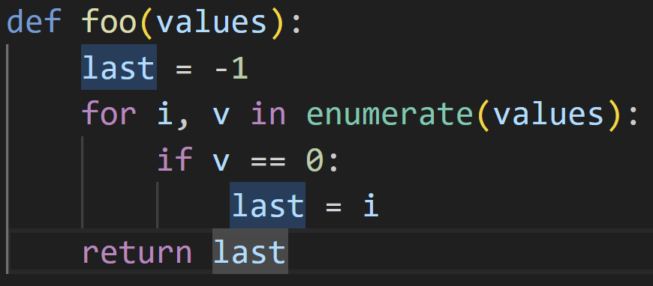
Greb 5 – Prompt først – præcision bagefter
"Målet med denne opgave er, at du læser og forstår formålet med koden vist nedenfor.
Beskriv kodens formål i et almindeligt sprog (ikke linje for linje); din beskrivelse vil blive givet til en AI-sprogmodel, og modellen vil derefter generere kode, der matcher din beskrivelse.
Du har løst opgaven, når den kode, som AI-modellen genererer, er funktionelt identisk med den kode, du har beskrevet.

Slide 44
Greb 5 – Prompt først – præcision bagefter
SOLO-niveau | Hvordan ser elevens beskrivelse ud? | Hvad viser det om input→output-forståelse? | Typisk AI-resultat
🔴 Præstrukturel | Vag/uklar beskrivelse (“den gør noget med input og printer noget”) eller ren omskrivning af opgavetekst | Ingen stabil mental model; kan ikke forklare formål | AI laver noget andet / fejler ofte ækvivalens
🟡 Unistrukturel | Nævner én central detalje (“den læser et navn og skriver ‘Hello’”) | Ser én relation, men mangler cases/betingelser | Delvist korrekt kode, mangler detaljer
🟠 Multistrukturel | Oplister flere dele (inputtype, outputformat, trin) men uden at samle det til en regel (“først … så …”) | Kender komponenter, men ikke den samlede transformation | Ofte tæt på, men fejl i hjørnetilfælde
🔵 Relationel | Beskriver transformationen som en sammenhængende regel + nødvendige betingelser (“output er … som funktion af input …; håndterer …”) | Forstår helhed: hvad der bevares/ændres fra input til output | AI kan typisk genskabe funktionelt ækvivalent kode
🟢 Udvidet abstrakt | Generaliserer (“det er en input→output-transformation af typen …; kan udvides til …”) og nævner alternative implementeringer | Kan overføre reglen til nye situationer | AI genererer robust/udvidbar løsning + variationer

Slide 45
Greb 6: Kontrastopgaver
Giv to løsninger på en opgave
En AI-genereret
En elevgenereret
Bed eleverne:
Sammenligne struktur
Identificere styrker og svagheder
Begrund valg
Det træner relationel og abstrakt forståelse.

Slide 46
Greb 7: Tænke højt og par programmering
En er Koder og en er Navigator som stiller spørgsmål
Centrale spørgsmål:
Hvorfor vælger vi denne løsning?
Hvad sker der, hvis vi ændrer her?
Findes der et alternativ?
Hvad er ansvaret for denne del?
Viser forståelsedybde

Slide 47
Greb 8: AI Kamp
To hold løser samme programmeringsopgave:
  Team A bruger AI maksimalt
  Team B bruger AI minimalt
Sammenlign tid, kodekvalitet, begrebsforståelse og evne til at forklare, ændre løsning etc.
Diskussion:
  Hvem var hurtigst?
  Hvem kunne bedst forklare arkitekturen?
  Hvem kunne ændre løsningen mest fleksibelt?
  Hvem kunne generalisere princippet?

Slide 48
Greb 9: Prædefinerede AI-agenter som didaktisk stillads
AI-agentens rolle | Indhold | Didaktisk betydning
Hvad AI må gøre | Give hints og ledetråde Identificere fejl i kode Forklare enkeltbegreber Foreslå alternative tilgange | Understøtter elevens egen problemløsning uden at overtage den
Hvad AI ikke må gøre | Levere fulde løsninger Træffe designbeslutninger for eleven Fjerne den produktive kognitive kamp | Beskytter elevens aktive tænkning og begrebsdannelse
Didaktisk formål | Opretholde kognitivt engagement Understøtte metakognition Styrke relationel forståelse Forebygge kompetenceillusion | Flytter fokus fra produktion til forståelse

Slide 49
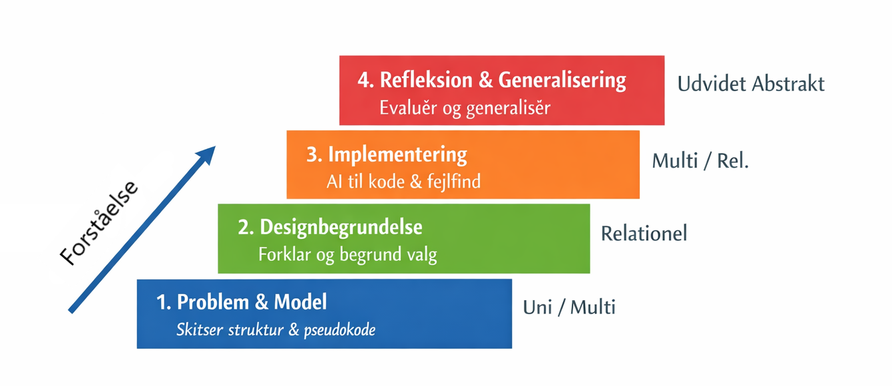
Greb 10: Modeller først => Kode bagefter
Med AI til at udfordre designvalg, alternative perpspektiver…
Med AI : Hjælp med syntax/fejl
Med AI :Hvorfor denne datastruktur/klassediagram
Uden AI : Definere problem, tegne datastruktur/klassediagram

Slide 50
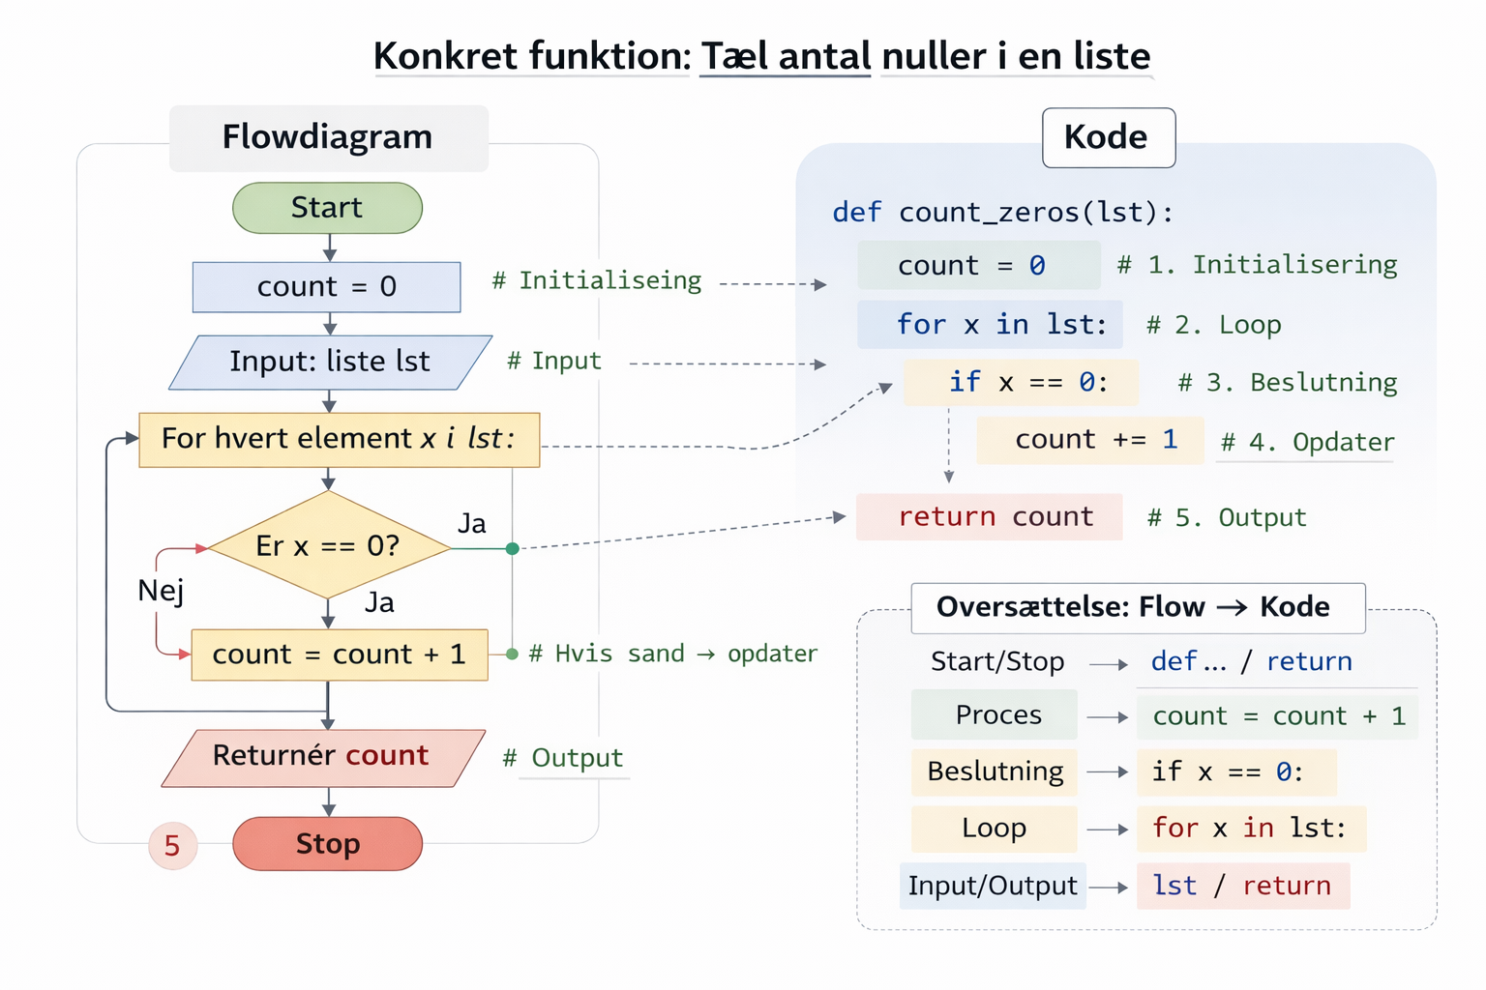
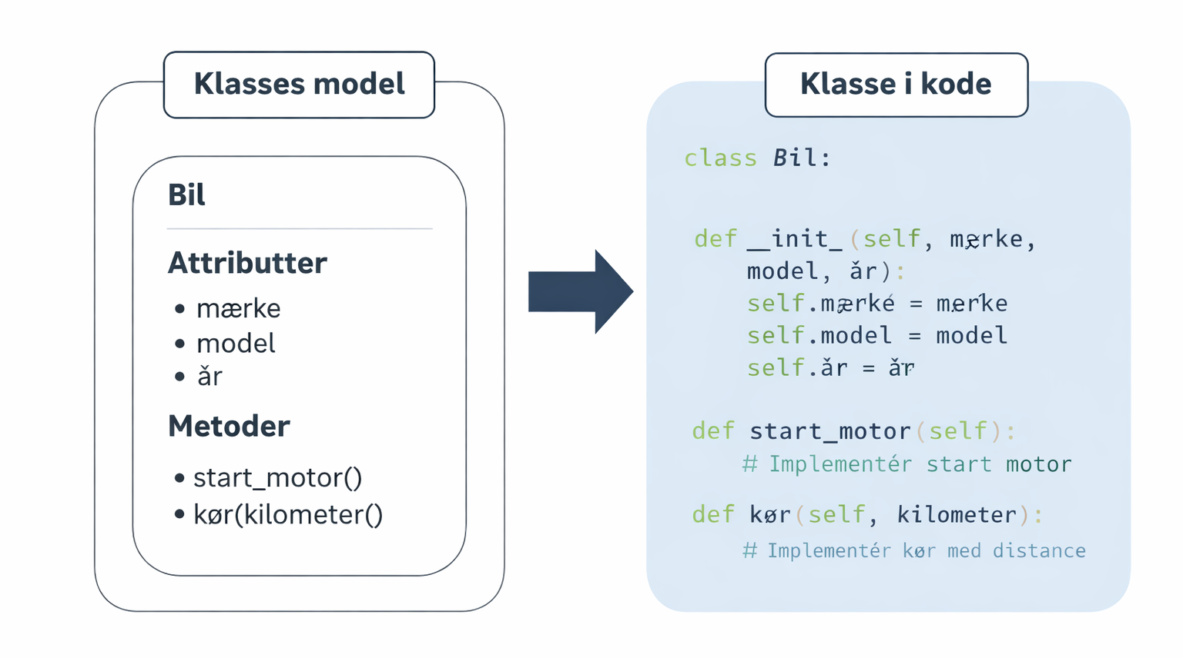
Greb 10: Modeller først => Kode bagefter
Mental model opbygges og sikrer kognitiv friktion (forudsigelse, hypotese, afprøvning og fejl)
Reducerer risikoen for komptenceillusion for AI I højere grad skal udfordre elevens begrundelser og perspektivere men ikke levere løsninger
Eleven skal kunne vurdere og forklare Ai’s bidrag

Slide 51
Diskussionsspørgsmål
Hvilke konkrete tegn på forståelse kan vi stadig stole på i en AI-tid – og hvilke kan vi ikke?
Hvad kan vi ændre i vores opgaver og vurderingsformer for bedre at afdække elevernes forståelsesdybde?
Hvilke konkrete greb har I indført i undervisningen for at håndtere AI og stadig kunne vurdere forståelse?

Slide 52
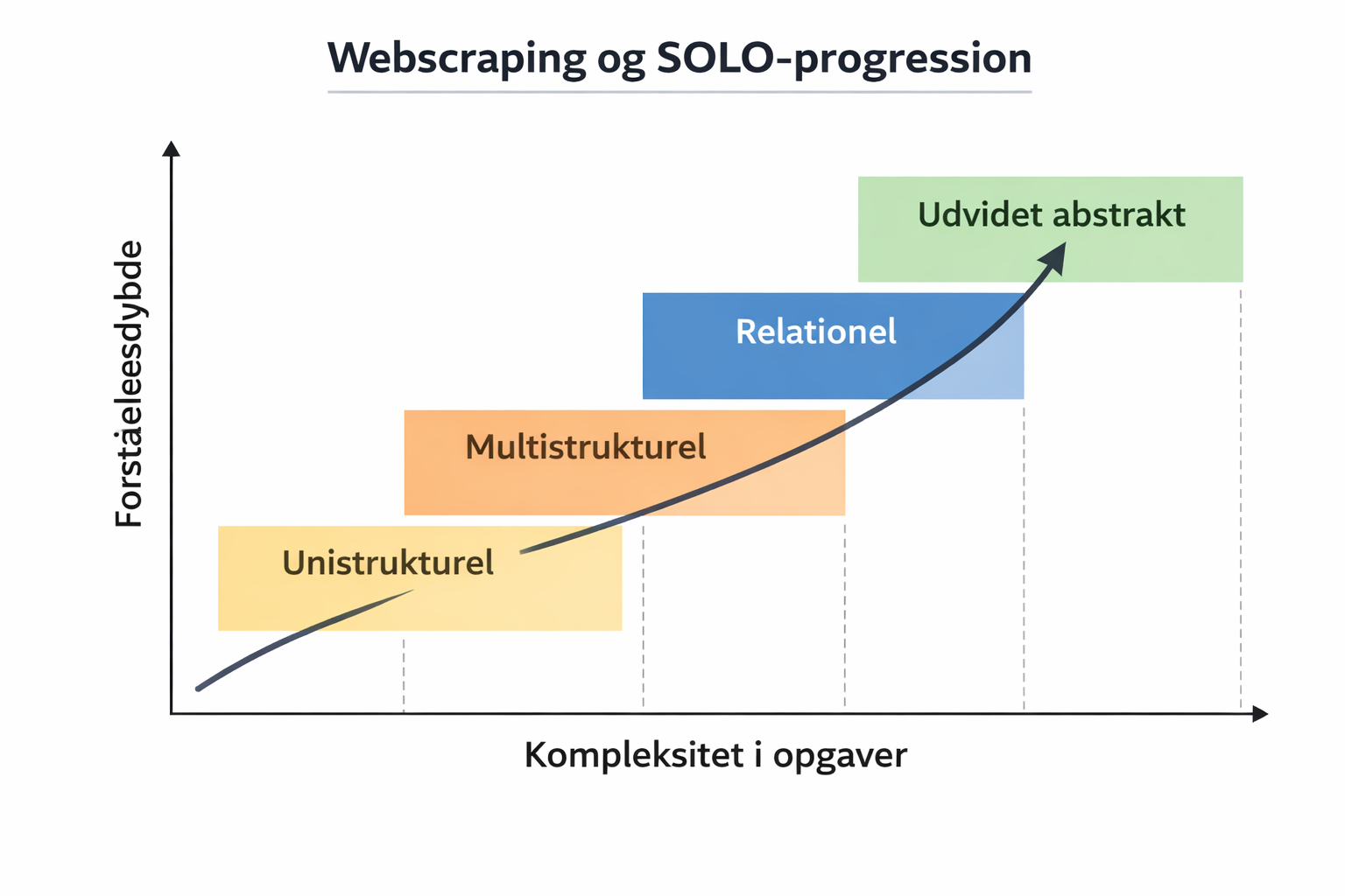
Workshop
Webscraping: Dataindsamling og visualisering med SOLO
1. Citater (🟡 Uni → 🟠 Multi): HTML-struktur, selektorer, udtræk
2. Bogshop (🟠 Multi → 🔵 Rel): Pagination, dynamisk indhold
3. DR RSS (🔵 Relationel): Datastruktur, analyse, sentiment (Trump og Grønland)
4. DST API (🔵 Relationel): API-struktur, JSON, dataflow (unges uddannelsesvalg)
5. Aktiekurser (🔵 → 🟢 Udvidet): Datamodellering, analyse og modellering vi api
6. Tekstanalyse (🟢 Udvidet abstrakt): Generalisering, metodekritik, kvantitativ litteræranalyse af tekster fra projekt Gutenberg

Slide 53
Tak for jeres tid ☺

